Slide 1
自然言語処理の沼へようこそ NLPの未解決(?)問題達 -実用で残る課題-
株式会社ウェザーニューズ
AIイノベーションセンター
萩行 正嗣

Slide 2
自己紹介
萩行 正嗣 (はんぎょう まさつぐ)
2014年に京都大学黒橋・河原研究室で 博士(情報学)取得
日本語ゼロ照応解析の研究
2014年4月から株式会社ウェザーニューズに勤務
実サービス向けのシステム開発
NLPの基礎研究
機械学習の気象予測への応用
Twitter: @mhangyo
個人HP: https://mhangyo-wni.github.io/

Slide 3
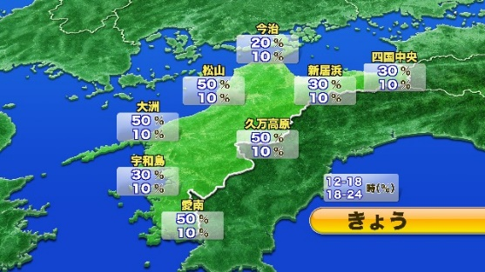

天気予報原稿生成システム
予報表
1.原稿候補生成(数百-数千候補)
-8.5
降水確率です。正午から夕方６時まで中予・大洲・愛南は５０パーセントです。
1位
-15.5
降水確率です。正午から夕方６時にかけて中予と大洲と愛南で５０パーセントとなっています。
-14.9
降水確率です。正午から夕方６時までは南予や中予を中心に４０パーセント前後の所が多くなっています。
テンプレート
(S) から (E) まで
(S) から (E) にかけて
…
(S) から (E) は
降水確率です。正午から夕方６時は南予や中予を中心に４０パーセント前後の所が多くなっています。その後深夜０時までは各地で１０パーセントです。
-30.9
2位
(MIN) パーセントから (MAX) パーセントとなっています
(MIN) パーセントから (MAX) パーセントです
2.原稿評価システム
(構造化パーセプトロン)
3.推薦原稿決定システム
(劣モジュラ最適化)
推薦原稿(10件)
4.フィードバック
降水確率です。正午から夕方６時まで中予・大洲・愛南は５０パーセントです。
原稿に採用
降水確率です。正午から夕方６時は南予や中予を中心に４０パーセント前後の所が多くなっています。その後深夜０時までは各地で１０パーセントです。
原稿ライター

Slide 4
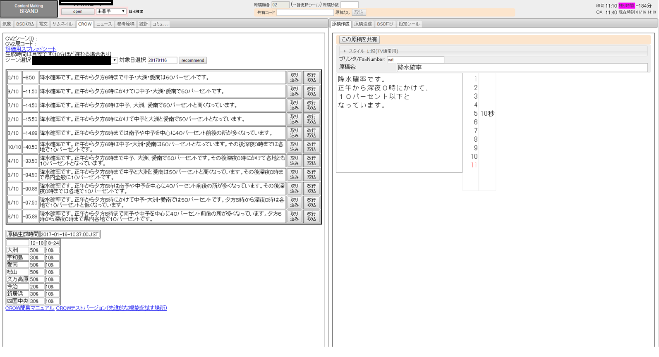
実際の画面

Slide 5
ウェザーリポートのAI処理
ウェザーリポートとは？
ウェザーニューズが運営するお天気SNS (http://weathernews.jp/)
天気に関連する内容を中心に一般のユーザーが投稿
一日1万〜2万近い写真付き投稿
99%に位置情報付き
ウェザーニューズの予報チームが予報を作成する際に参考にしている
従来の観測器では分からない現象が捉えられる
AIを活用した処理に取り組んでいる
冠水の有無の自動判定
積乱雲の発達度の自動判定

Slide 6
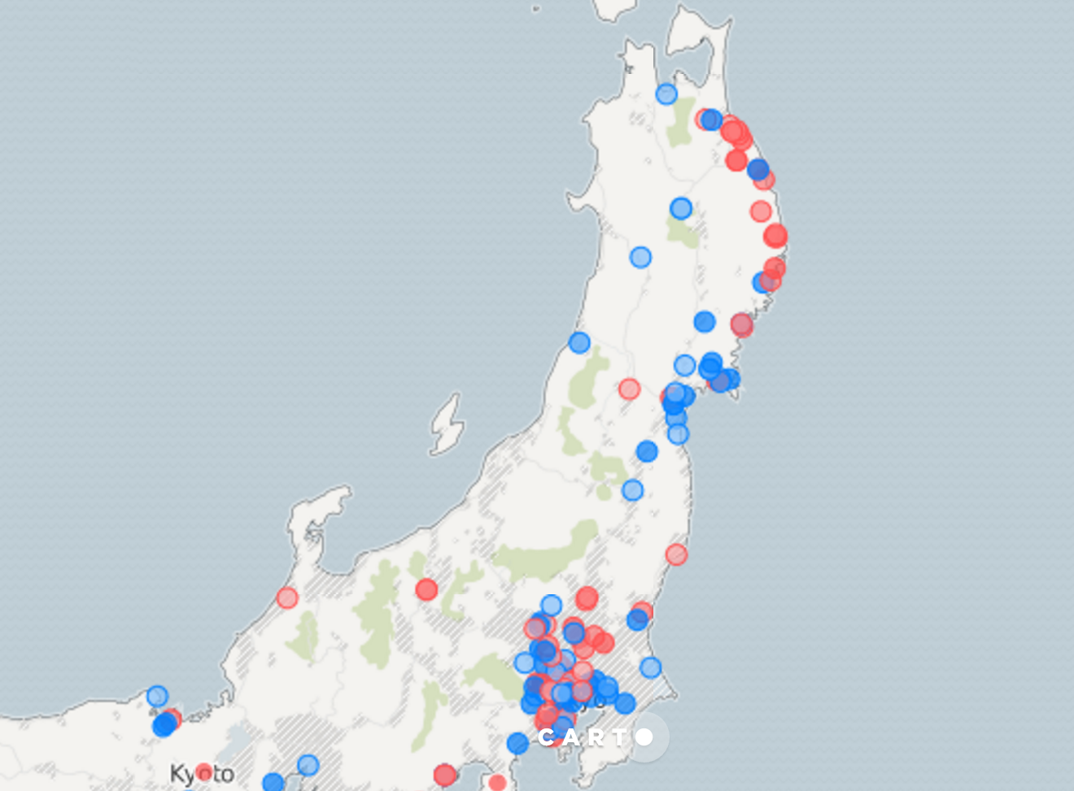
冠水判定
機械学習により冠水の有無を判定 (首都大学東京小町研究室と共同研究)
台風🌀被害です😰流木が道路に流れて来て、まだ道路は冠水してます。
Results in TY1610
Red: flood, Blue: not flood
自宅付近は、風が強いが冠水などの被害は今の所ありません
東北地方では☔💦で冠水して被害が出て居ましたね(＞＜)
多少道路の冠水があったけど、被害はなし

Slide 7
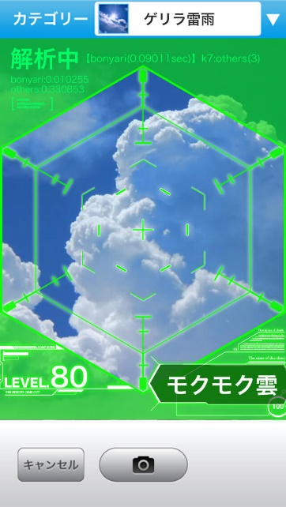
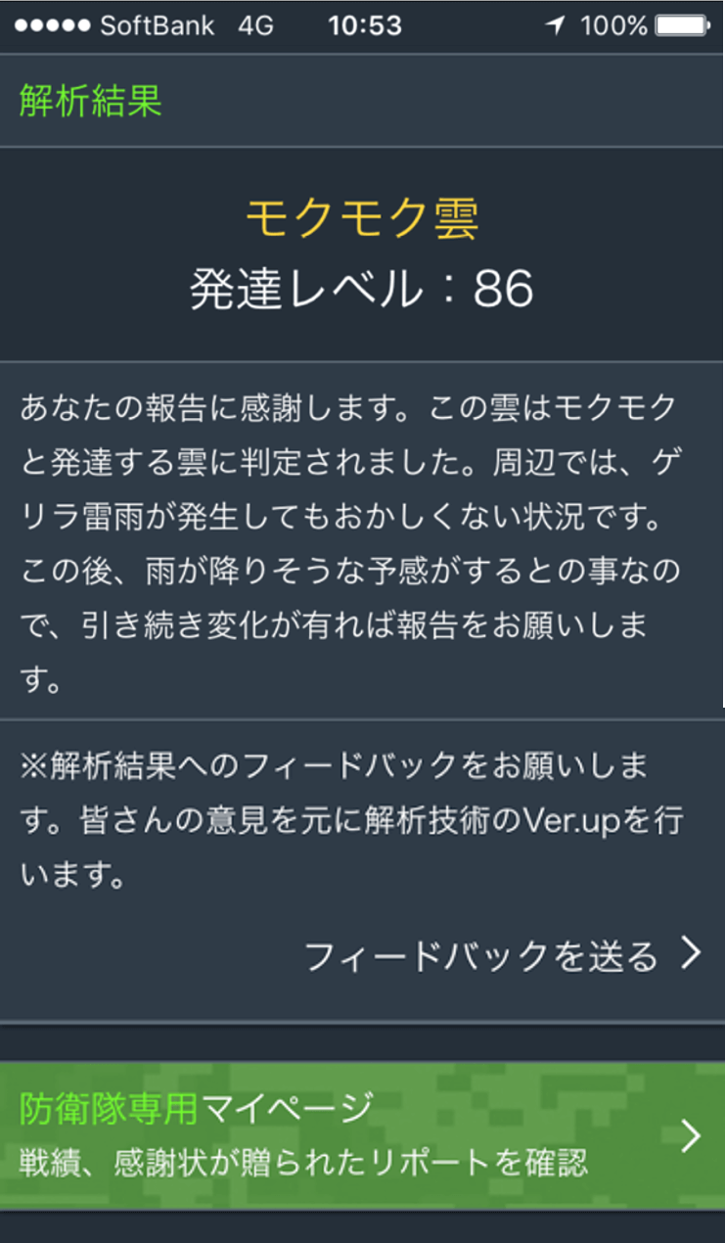
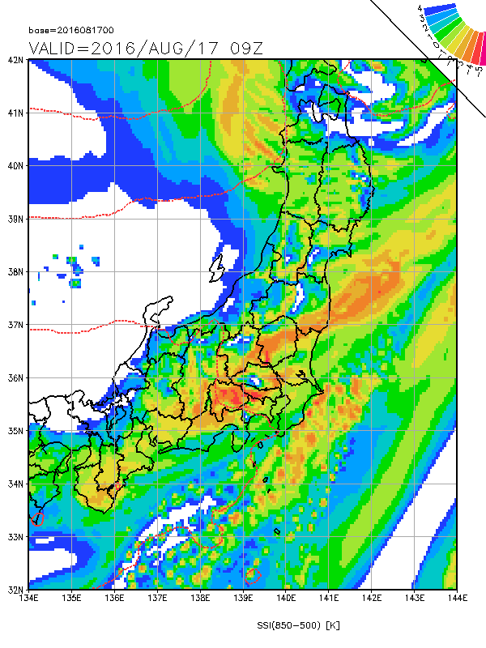
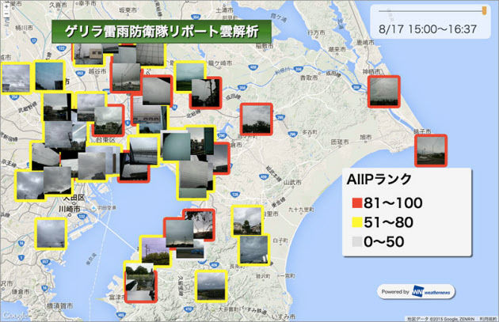
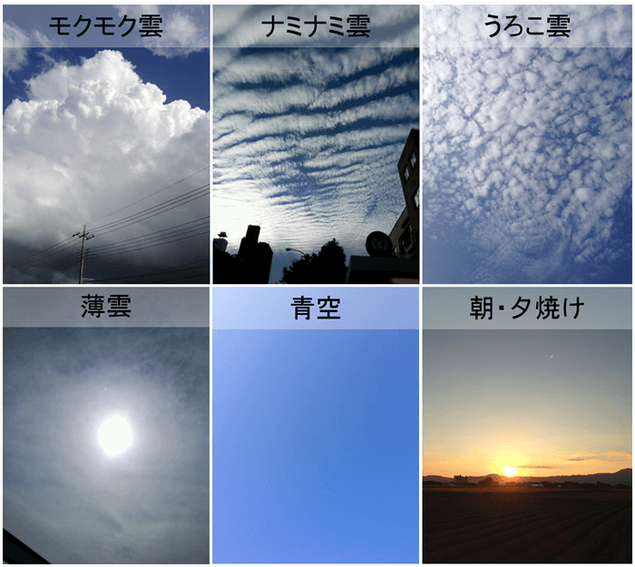
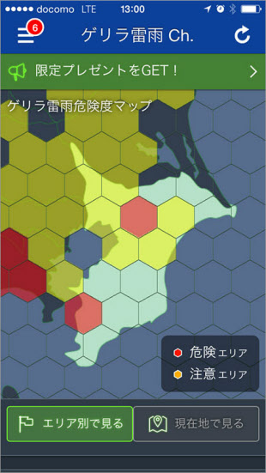
ゲリラ雷雨防衛隊
3ヶ月で50万通
大気の不安定度など
http://weathernews.jp/s/topics/201607/280045/

Slide 8





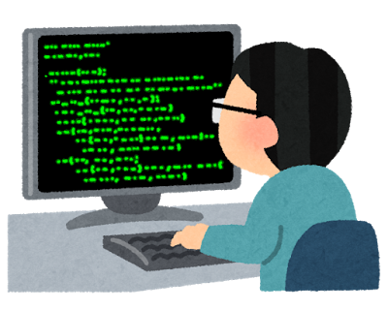
ここからが本題…
自然言語処理のプロダクトって… 「mecabやword2vecを使えば基礎的な処理は全部やってくれるんでしょ？」 って思ってませんか？
当然そんなことはなく… NLPを志す学生にありがちな流れ…(誇張あり)
NLPは人類には
早過ぎたんだ…
対話とか翻訳 面白そう！！
思ったような 結果が出ない
基礎解析の誤り多過ぎ！！
扱えてない言語現象多過ぎ！！
基礎解析から 取り組まないと！
形態素とは…
意味とは…

Slide 9
今日の発表は……
様々なNLPの問題を紹介
タスクとして広く取り組まれているもの
実用の際に課題となるもの
発表に数式は出てきません
紹介する問題の解決手法としては機械学習や統計的なモデルが多数提案されている
複雑なモデルや数式も解くべき問題への理解がなくては意味がない

Slide 10
モーニング娘。問題
mecabなどの形態素解析器は 「1文を入力とする」ことを前提にしている
1文を正確に切り出してくるのは意外と難しい
句点(。)以外でも文が切れる場合がある
句点があっても文が切れるとは限らない
…つまりどういうこと？
実はここに改行が入ってる
(HTMLとかメールでよくある)
記号だけど切れない
句点だけど切れない
ハロー!プロジェクトのモ一ニング娘。って今はツン
ク♂がプロデュ━スしてないって知ってた?2014年
までだったんだって
ところで最近話題の映画といえば、君の名は。当然皆さんも見ましたよね？
記号で切れる
意味のある改行
固有表現の一部だけど、文が切れる

Slide 11


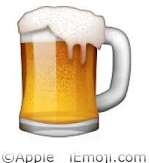

絵文字問題
絵文字の使い方が自由過ぎる
前処理で消してしまうと、形態素解析に影響しそうな使い方もあり
文末記号型: この後の懇親会楽しみですね
おまけ型: 誠意って寿司 の形をしてるって言いますよね
置き換え型: が飲みたい
絵面連想型: が上陸して風が強いから電車止まるかも
台風なのに時計周り！！
http://unicode.org/emoji/charts/full-emoji-list.html

Slide 12
見た目同じ字問題
-−—─━ー一(左からハイフン、マイナス、ダッシュ、罫線、太い罫線、長音、漢数字の1)
タ夕、ケヶ、АA(左はキリル文字)、 ѹoy(左はキリル文字(1字))
どういう時に起きる？
ギャル字、スラング
検索避け (特許でヒドいらしい)
OCRの誤りで生成される
ハロー!プロジェクトのモ一ニング娘。って今はツン
ク♂がプロデュ━スしてないって知ってた?2014年
までだったんだって
ところで最近話題の映画といえば、君の名は。当然皆さんも見ましたよね？

Slide 13
多義語問題
色々な語義曖昧性解消の手法が提案されている……が、そもそも語義の定義が曖昧かつ連続的
全然意味が違う語
トラック (truck) ⬄ (track)
マック (マッキントッシュ) ⬄ (マクドナルド)
派生だけど、語義として完全に分かれてしまった語
マウス (鼠) ⬄ (PC機器)
語義が分かれきっていない語(辞書では「転じて…」書かれていたりする)
ごはん (食事) ⬄ (白米)
文脈で意味が全然変わってしまう言葉
ヤバい、ハマる

Slide 14
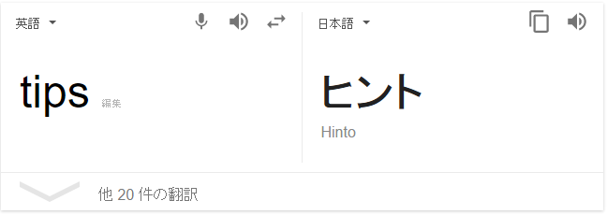
とあるペンタブのマニュアル
何これ？

Slide 15
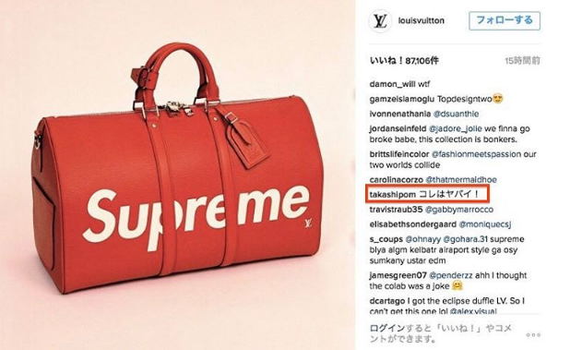
意味が真逆になってしまった例
Takashipom Please take a look at this image. When I saw the post of this amazingly cool LV x Supreme collaboration bag that was released yesterday (I want one!), I wrote “KOREWA YABAI!” in Japanese. I just found out that my comment had been auto-translated as “This isn’t good!” for those reading in English through translation. It has apparently been circulating and creating a buzz, spreading the rumor in Paris that Murakami is negative toward this collaboration. “Korewa” is in fact “this is,” but “yabai” in this context means “COOL!”―it’s the word that we use for an ultimate positive reaction. So the translation gave my comment a complete opposite meaning. Sigh… The inferior technology cause such a grave misunderstanding that I almost ruined my good relationships. Thank you for bringing this to my attention, Loic! @places_and_spaces

Slide 16
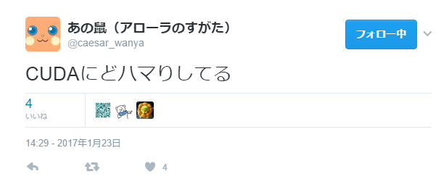
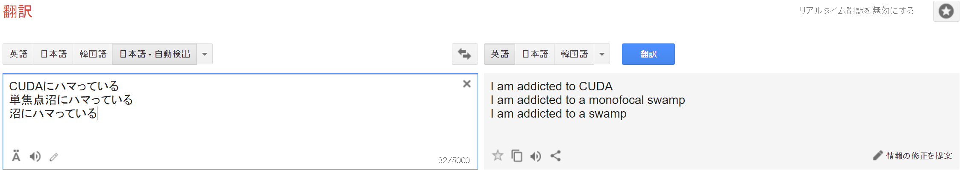

Slide 17
語義を整理する挑戦
国語辞書の見出しを使う
辞書によってバラバラ
Wikipediaの曖昧性解消ページを使う
一貫性にかける
細かすぎる気も…
Wordnet Project
synsetという単位で語義を定義
03793489-n:マウス:…コンピュータスクリーンのカーソルの座標をコントロールする手動の電子機器; 装置の底に…転がる球はある
05302499-n :マウス, 口, 口腔:そこを通して食物が取り入れられ、発声が生じる開口部
ある単語に複数のsynsetが対応する場合に多義語
Synsetごとに画像を集めてきたのがImageNet

Slide 18

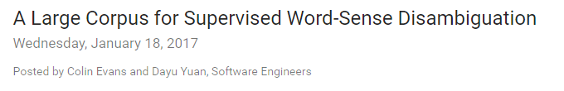
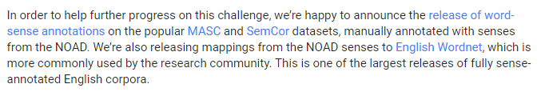
ちなみにGoogleは？

Slide 19
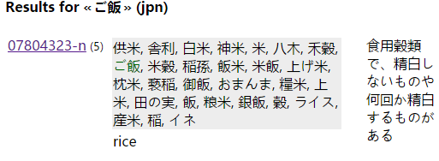
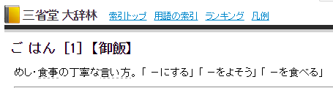
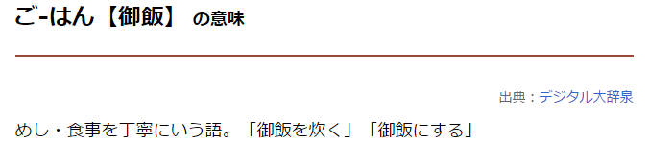
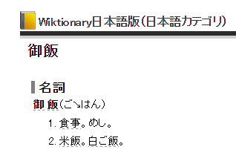
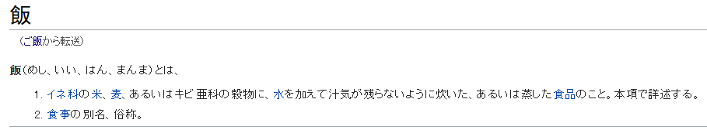
御飯の語義を比べてみると
米派
食事派
両方派

Slide 20
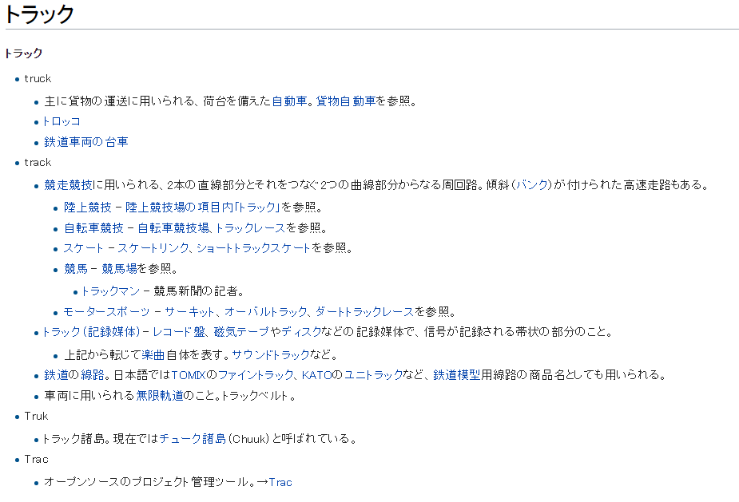
Wikipediaだと細か過ぎる場合も…

Slide 21
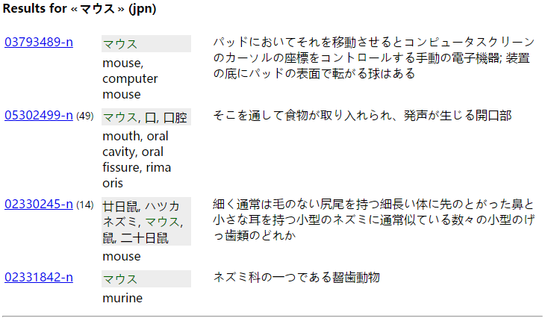
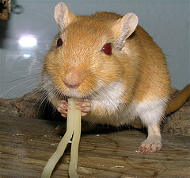
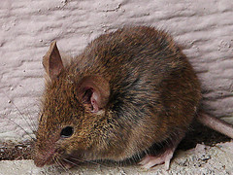
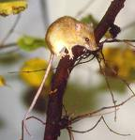
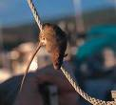
Wordnetもよく分からない語義あり

Slide 22
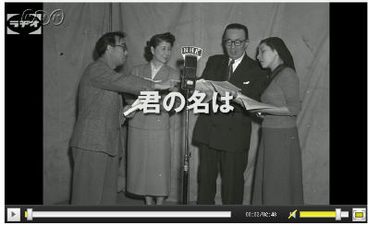
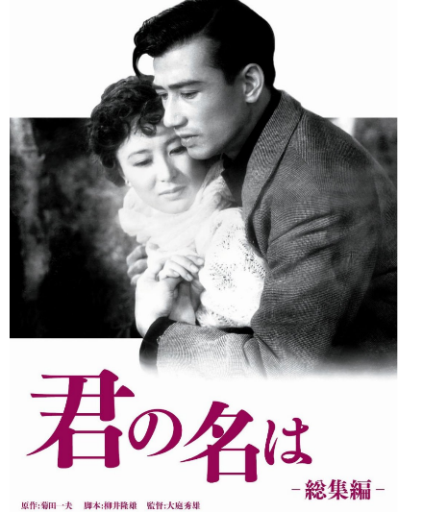
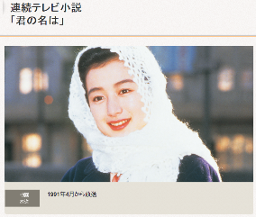
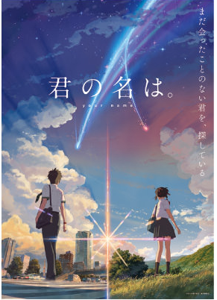



固有表現はさらにややこしい
君の名は
ラジオドラマ
ラジオドラマの主題歌
映画
映画の主題歌
舞台(宝塚)
テレビドラマ×4
君の名は。
映画
漫画
小説×3
「Name〜君の名は〜」という曲も…

Slide 23
比喩(暗喩、換喩)や慣用句も…
暗喩(メタファー):
メモリを食べる、AI最前線に「宇宙人」
換喩(メトニミー):
僕はバッハを聞いた、ホワイトハウスの決定
慣用句も色々な程度がある
字面のまま使うこともある慣用句
骨が折れる、足元を見る、沼にハマる
汗水をたらす、頭が古い、口が重い
さじを投げる、Kick the bucket
想像できない慣用句
慣用句からの派生も
尻を拭う=> ケツをふく
http://mainichi.jp/articles/20170115/ddm/001/020/121000c

Slide 24
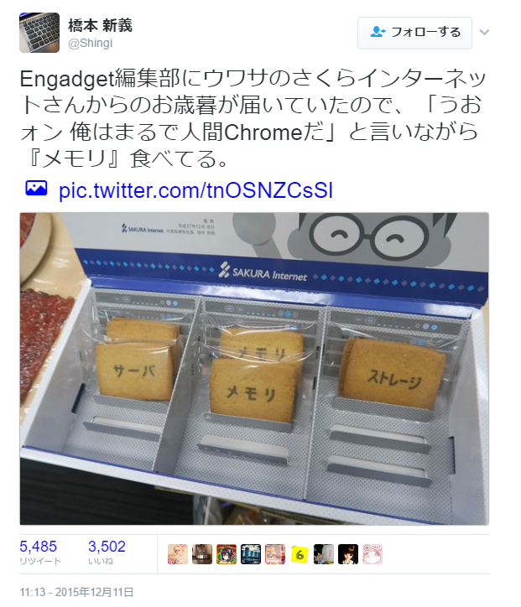
本当にメモリを食べてる人も…

Slide 25
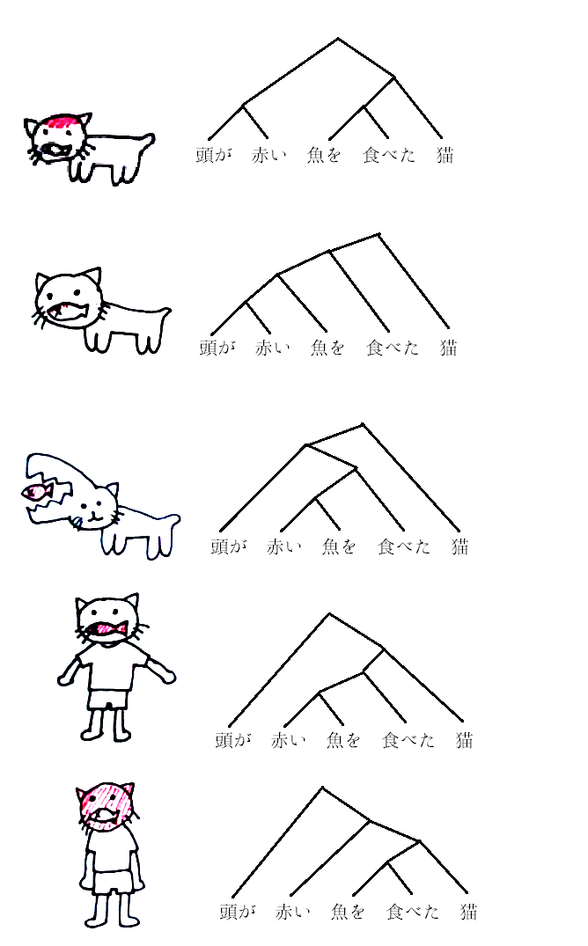
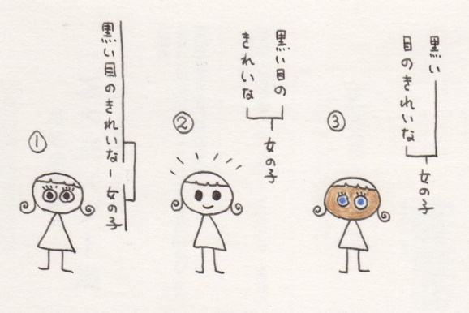
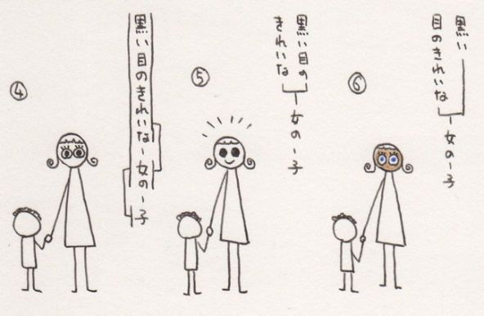
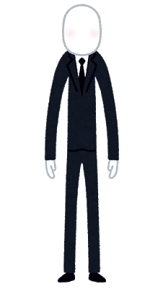

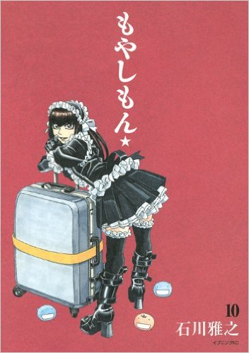

係り受けも色々難しい
黒い目のきれいな女の子が１８人いる！？
http://d.hatena.ne.jp/yosikazuf/20120513/p1
おとこのむすめ
おとこのこ
@nkmr_aki さんのTwitterより
黒い目の大きな男の娘

Slide 26







実際の解析例(KNP)
頭が──┐
赤い──┐
魚を──┐
食べた──┐
猫。
黒い──┐
目の──┐
きれいな──┐
女の子
望遠──┐
鏡で──┐
泳ぐ──┐ │
女の子を──┤
見た。
黒い──┐
目の──┐
大きな──┤
男の──┐
娘。
双眼鏡で──┐
泳ぐ──┐
女の子を──┐
見た。

Slide 27
述語項構造解析
太郎は──┐
パンを──┐ │
買って──┤
家で──┤
食べた。
(太郎が)パンを買って
太郎が(パンを)食べた
係り受けでは分からない
太郎は──┐
パソコンを──┐ │
買ったが──┤
電気を──┐ │
食うので──┤
止めている。
(太郎が)パソコンを買った
(パソコンが)電気を食う
(太郎が)パソコンを止めている
電力を──┐
食べる──┐
パソコンは──┐
止めている。
(パソコンが)電力を食べる
(パソコンを)止めている
“文中にない[著者]が”
https://gist.github.com/mhangyo-wni/7578e6e339294538b5bfaeeb576014c3も参考に。

Slide 28
時制・アスペクト・否定表現
2030年、地球温暖化の影響で日本の沿岸部は海の底だ。その時、日本の経済はどうなっているのだろう。
表層は現在形だが、未来の仮定の話。
昨日、暴動が起こったが、明日には鎮圧されそうだ。
過去だが、まだ継続している。
冠水する心配はなさそうだ。
冠水した事実はない。
「冠水する」「冠水した」と書いてあるが冠水はない。
萩行は過去にアルバイトをしている。
萩行は会社で働いている。
萩行は結婚している。
←経験を表す
←現在進行形
←経験？進行形？

Slide 29
Deep Learningでどうなるの？
個別の問題設定をきちんと考えないとDeep Learningでもどうしようもない
一方で…E2Eの機械翻訳モデルは、隠れ層で文法構造などを学習している可能性 [Shi et al. EMNLP2016]
態(受動、能動)、時制、構文 を識別できる
E2Eで問題設定できるなら 細かいことは気にしなくてよくなる？
応用ではこれら問題の出力が必要になることも
対話のE2E学習でも同じ結果が得られるかは不明

Slide 30
まとめ
NLPにはまだまだ面白い課題が多く残されている
実際に立ち向かうには数学の知識やプログラミングの能力も必要
Deep Learning(特にE2E手法)の登場で今後どのように変化していくかは未知数
言語現象とDLの関係の解明も研究のチャンスあり
(私見ですが)今後は画像認識の世界も「画像を認識するとは？」みたいな深い沼にハマっていく可能性は十分にある
現在のDLによる画像認識はタスクが分かりやすく設定されていることが多い

Slide 31


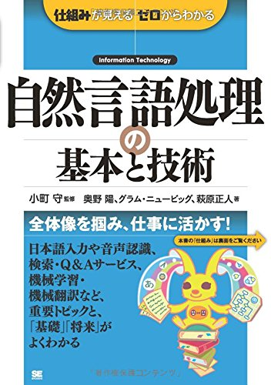
もしNLPに興味を持ったなら…
今日の話題をより深く知りたい人や
NLPの基礎を知りたい人向け
応用について知りたい人向け

